Slide 1

SAE S3.01 - Développement d’une application.
ALLART, Noah
BELALIA BENDJAFAR, Amin
DE WAScH, Clément
MANGIN, Adrien

Slide 2
Sommaire
Objectifs du projet.
Fonctionnalités clés.
Organisation du projet.
Difficultés rencontrées.
Demonstration de l’application.
Eléments originaux.
Repartition du travail.
Diagramme de classe final.

Slide 3
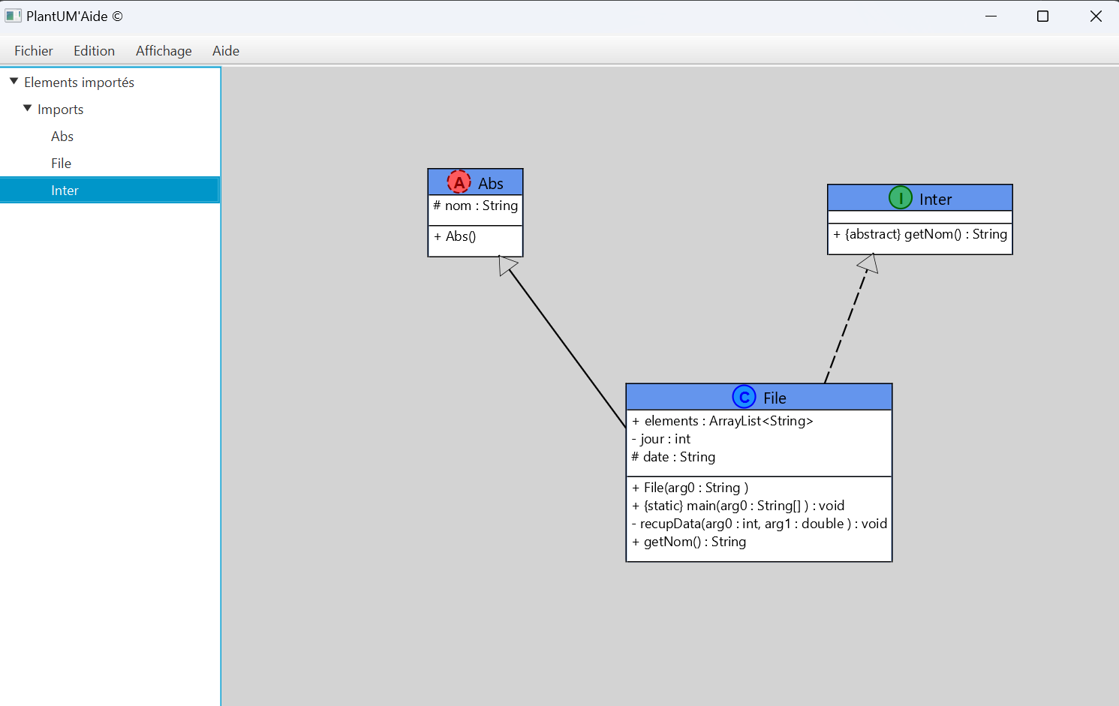
Objectifs du projet.
Créer une application pour générer des diagrammes de classes UML depuis des fichiers .class Java.
Faciliter l’affichage et l’export des diagrammes en différents formats (PNG, PlantUML, Java).
Gérer les dépendances entre classes et leurs attributs, méthodes et constructeurs.

Slide 4
Fonctionnalités clés.
Afficher une classe.
Afficher les attributs d’une classe.
Affichage des dépéndances.
Masquer et afficher les classes.
Exporter aux formats:
Image Png.
Code PlantUML.
Squelette Java.
Afficher constructeur et méthodes d’une classe.
TreeView et Drag and Drop pour afficher les classes d’un package.
Masquer et afficher:
Attributs.
Méthodes.
Constructeurs.
Charger un fichier Java.
Charger un package Java.
Affichage des cardinalités.
Création d’une classe.

Slide 5
Organisation du projet.
Itération 1 :
Afficher une classe.
Exporter au format PNG.
Exporter au format squelette Java.
Exporter en format code PlantUML.
Charger un fichier Java.
Itération 3 :
Affichage des dépendances (flèches).
Cardinalités.
Exporter les dépendances.
Itération 5 :
Ajout des cardinalités.
Masquage des classes.
Utilisation de Git pour le travail collaboratif.
Utilisation de l’outil Trello pour le suivi des itérations et travail a faire.
Itération 6 :
Corrections de bugs.
Création de classe depuis l’application :
Export amélioré en PlantUML :
Itération 4 :
Masquer / Afficher méthodes, constructeurs, attributs.
TreeView et Drag and Drop.
Itération 2 :
Afficher les attributs.
Afficher constructeurs et méthodes.
Approche par Itérations.

Slide 6
Répartition du travail.
Noah Allart
Affichage graphique d’une classe
Exporter en PNG
Affichage des dépendances
Mise en place du ClassLoader
Déplacer graphiquement une classe
Amin Belalia
Exporter en PNG.
Afficher attributs.
Afficher méthodes.
TreeView et Drag and Drop.
Optimisation affichages, bugs et expérience utilisateur.
Clément De Wasch
Exporter en squelette Java.
Exporter en format code PlantUML.
Afficher constructeur.
Exporter les dépendances.
Masquer/Afficher attributs méthodes et constructeurs d’une classe.
Création d’une classe de zéro.
Adrien Mangin
Export en code PUML
Affichage des Attributs
Affichage des attributs sur les flèches
Affichage des cardinalités (Collections)
Mise en place du ClassLoader

Slide 7
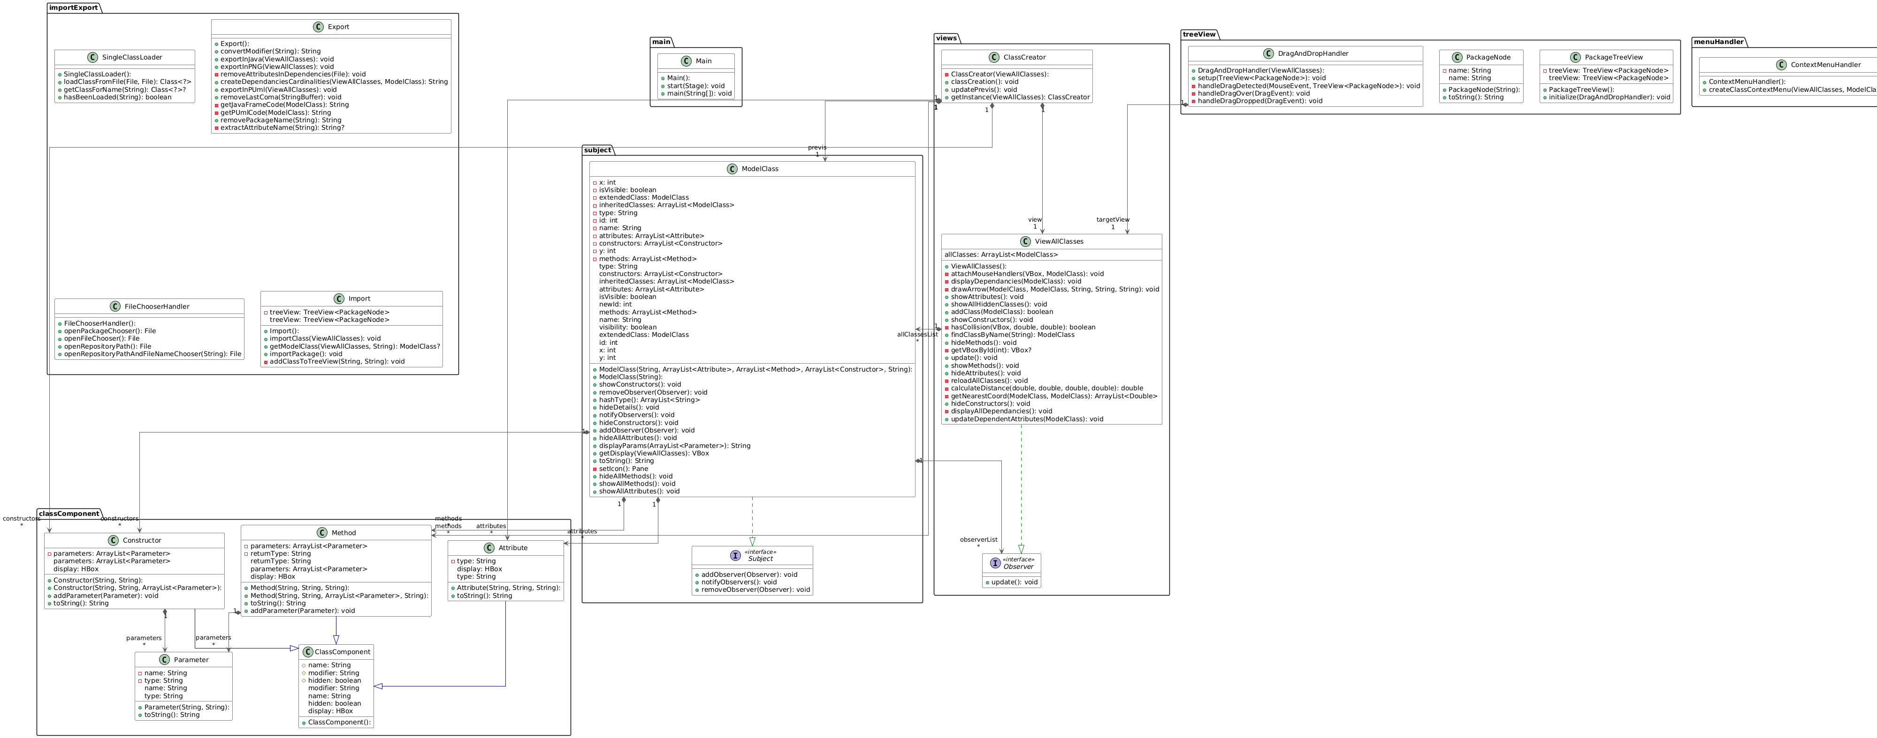
Diagramme de classe final.

Slide 8
Problèmes rencontrées et adaptations.
IT2 : Problème avec le « ClassLoader » qui ne parvient pas à charger les classes demandées.
IT4 : Dernière fonctionnalité essentielle implémentée, quelques difficultés à intégrer le Drag and Drop dû a la gestion et la création des modèles résultants.
IT6 : Problèmes de gestion des flèches qui se superposent.
IT3 : Pas de problème particulier mais adaptation des fonctionnalités à implémenter.
IT5 : Quelques difficultés sur la gestion des dépendances car il faut pouvoir identifier les attributs de types de collections particuliers.
Quelques problèmes de conception et difficultés a réadapter le code.

Slide 9
-> Maintenant Démonstration de l’application.

